Slide 1



CHÀO MỪNG QUÝ THẦY CÔ GIÁO VỀ DỰ GIỜ
Môn: Toán
Lớp 7A5

Slide 2
KHỞI ĐỘNG

Slide 3
TIẾT 25
BÀI TẬP CUỐI CHƯƠNG II

Slide 4
THỂ LỆ CHƠI PLICKERS
Mỗi bạn được phát 1 thẻ in trên giấy, 4 cạnh của thẻ có mã là 4 đáp án A, B, C, D.
Trong 10 giây, HS đọc câu hỏi trên màn hình và chọn đáp án nào thì giơ cạnh có chữ đó lên trên.
Khi GV quét thẻ, HS nào đã được quét mã thì úp thẻ xuống.
Trên màn hình, đáp án đúng là màu xanh, còn đáp án sai là màu đỏ.

Slide 5
Bài 1:
a/ Sử dụng máy tính cầm tay làm tròn các số ; đến chữ số thập phân thứ nhất.
b/ Tính tổng hai số thập phân nhận được.

Slide 6
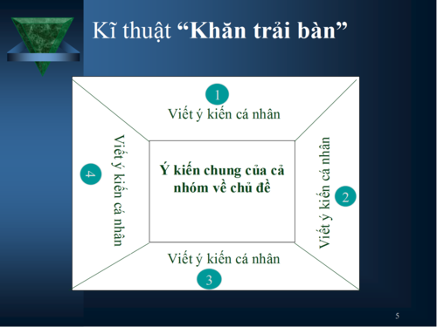

PHIẾU HỌC TẬP 1
Cho hai số thực
a = -1,25 ;
b = - 2,3.
a/ So sánh a và b.
b/So sánh |a| và |b|.
c/ Nhận xét.

Slide 7
PHIẾU HỌC TẬP 2
Để thuận tiện cho việc học của các em lớp 7A5, trường THCS Đoàn Kết đã trang bị cho lớp một ti vi có màn hình với độ dài đường chéo là 77 inch. Em hãy tính độ dài đường chéo ti vi bằng đơn vị cm và làm tròn đến hàng phần mười. Cho biết 1 inch ≈ 2,54 cm.

Slide 8
HƯỚNG DẪN VỀ NHÀ
02
01
03
Hoàn thành các bài tập còn lại SGK: bài 2.31 SGK/39
Ôn lại kiến thức đã học
Chuẩn bị bài sau: bài 17 Thu thập và phân loại dữ liệu.

Slide 9




Chúc quý thầy cô mạnh khỏe hạnh phúc.
Chúc các em chăm ngoan, học giỏi.

